Slide 1
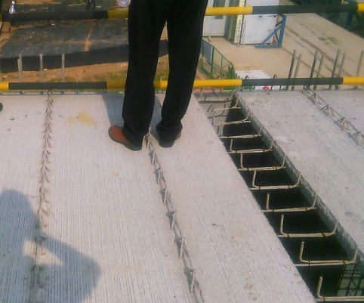
装配化建筑施工图的识读与深化设计
识读叠合板板间及梁支座板端连接节点构造详图
初级
中级
高级

Slide 2
识读叠合板板间及梁支座板端连接节点构造详图
知识点：制图规则、编号规则
技能线：识读方法、图示内容---模板、钢筋
素养面：质量意识（数字.符号）、责任担当
建筑工程职业人（立体的人！祖国大厦中梁砥柱）
初级
中级
高级

Slide 3
任务6.1
识读叠合板板间及梁支座板端连接节点构造详图
6.1.1 叠合板节点基本构造规定
6.1.2 双向叠合板整体式接缝连接构造
6.1.3 边梁支座板端连接构造
6.1.4 中间梁支座板端连接构造

Slide 4
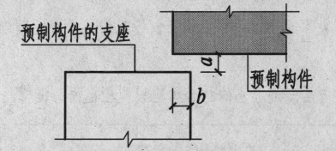
6.1 识读叠合板板间及梁支座板端连接节点构造详图
6.1.1 叠合板节点基本构造规定
（1） 预制构件端部在支座处放置
预制构件端部均与其支座构件贴边放置，即在图 中，a=0，b=0。当预制构件端部伸入支座放置时，a不宜大于20mm，b不宜大于15mm。当板或次梁搁置在支座构件上时，搁置长度由设计确定。
（2） 叠合板板底纵向钢筋排布
叠合板内最外侧板底纵筋距离板边不大于50mm，后浇接缝内底部纵筋起始位置距离板边不大于板筋间距的一半。

Slide 5
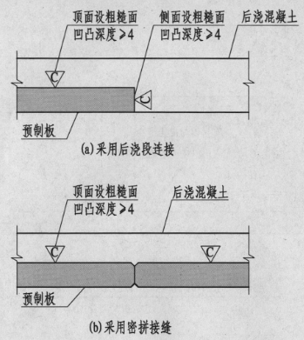
6.1 识读叠合板板间及梁支座板端连接节点构造详图
6.1.1 叠合板节点基本构造规定
（3） 预制板与后浇混凝土的结合面
当预制板间采用后浇段连接时，预制板板顶及板侧均需设粗糙面。当预制板间采用密拼接缝连接时，仅预制板板顶设粗糙面。
当结合面设粗糙面时，粗糙面的面积不宜小于结合面的80%。

Slide 6
6.1 识读叠合板板间及梁支座板端连接节点构造详图
6.1.2 双向叠合板整体式接缝连接构造
双向叠合板整体式接缝连接构造是指两相邻双向叠合板之间的接缝处理形式。
图集中给出了四种后浇带形式的接缝和密拼接缝共五种连接构造形式，具体选用形式由设计图纸确定。
后浇带形式的双向叠合板整体式接缝是指两相邻叠合板之间留设一定宽度的后浇带，通过浇筑后浇带混凝土使相邻两叠合板连成整体的连接构造形式。
双向叠合板的后浇带接缝宜设置在受力较小部位，后浇带接缝宽度可根据设计需要调整，但一般不小于200mm。
后浇带形式的接缝适用于叠合板板底有外伸纵筋的情况，主要需要处理的是板底纵筋的搭接问题。
B1-1 — 板底纵筋直线搭接
B1-2 — 板底纵筋末端带135°弯钩连接
B1-3 — 板底纵筋末端带90°弯钩搭接
B1-4 — 板底纵筋弯折锚固
B1-5 — 密拼接缝--板底纵筋间接搭接

Slide 7
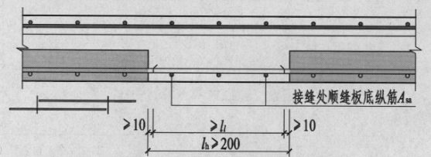
6.1 识读叠合板板间及梁支座板端连接节点构造详图
6.1.2 双向叠合板整体式接缝连接构造
B1-1 — 板底纵筋直线搭接
两侧板底均预留外伸直线纵筋，以交错搭接形式进行连接 。
板底外伸纵筋搭接长度不小于纵向受拉钢筋搭接长度l_{l}（由板底外伸纵筋直径确定），且外伸纵筋末端距离另一侧板边不小于10mm。
后浇带接缝处设置顺缝板底纵筋，位于外伸板底纵筋以下，和外伸板底纵筋一起构成接缝网片，顺缝板底纵筋具体钢筋规格由设计确定。
板面钢筋网片跨接缝贯通布置，一般顺缝方向板面纵筋在上，垂直接缝方向板面纵筋在下。

Slide 8
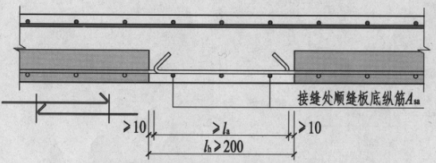
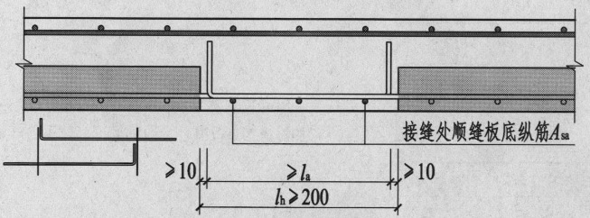
6.1 识读叠合板板间及梁支座板端连接节点构造详图
6.1.2 双向叠合板整体式接缝连接构造
B1-2 — 板底纵筋末端带135°弯钩连接
两侧板底均预留末端带135°弯钩的外伸纵筋，以交错搭接形式进行连接。预留弯钩外伸纵筋搭接长度不小于受拉钢筋锚固长度l_{a}（由板底外伸纵筋直径确定），且外伸纵筋末端距离另一侧板边不小于10mm。
顺缝板底纵筋及板面钢筋网片的设置与B1-1构造形式相同。
B1-3 — 板底纵筋末端带90°弯钩搭接
板底纵筋末端带90°弯钩搭接与板底纵筋末端带135°弯钩连接要求相同，只是板底预留的外伸纵筋末端为90°弯钩。

Slide 9
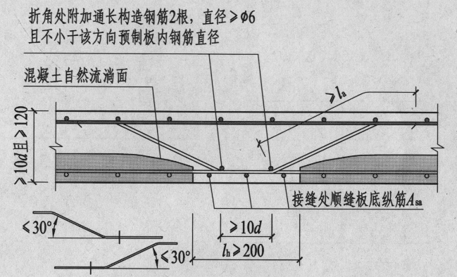
6.1 识读叠合板板间及梁支座板端连接节点构造详图
6.1.2 双向叠合板整体式接缝连接构造
B1-4 — 板底纵筋弯折锚固
两侧板底预留外伸纵筋30°弯起，后弯折与板面纵筋搭接。
预留外伸纵筋弯折折角处需附加2根顺缝方向通长构造钢筋，其直径不小于6mm，且不小于该方向预制板内钢筋直径。
板底预留外伸纵筋自弯折折角处起长度不小于受拉钢筋锚固长度l_{a} 。
顺缝板底纵筋及板面钢筋网片的设置与B1-1构造形式相同。

Slide 10
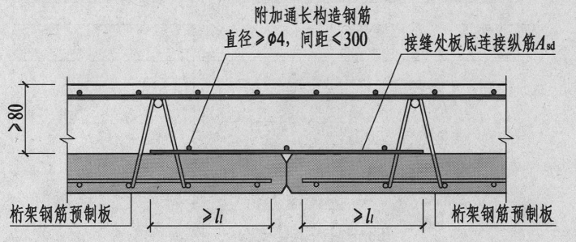
6.1 识读叠合板板间及梁支座板端连接节点构造详图
6.1.2 双向叠合板整体式接缝连接构造
相邻两桁架叠合板紧贴放置，不留空隙的接缝连接形式，适用于桁架钢筋叠合板板筋无外伸（垂直桁架方向），且叠合板现浇层混凝土厚度不小于800mm的情况。
密拼接缝处需紧贴叠合板预制混凝土面设置垂直于接缝方向的板底连接纵筋和平行于接缝方向的附加通长构造钢筋。板底连接纵筋在下，附加通长构造钢筋在上，形成密拼接缝网片。
板底连接纵筋与两预制板同方向钢筋搭接长度均不小于纵向受拉钢筋搭接长度l_{l}，钢筋级别、直径和间距需设计确定。附加通长构造钢筋需满足直径不小于4mm，间距不大于300mm的要求。
板面钢筋网片跨接缝贯通布置，与B1-1构造形式相同。
双向叠合板整体式密拼接缝也称板底纵筋间接搭接。
B1-5 — 密拼接缝--板底纵筋间接搭接

Slide 11
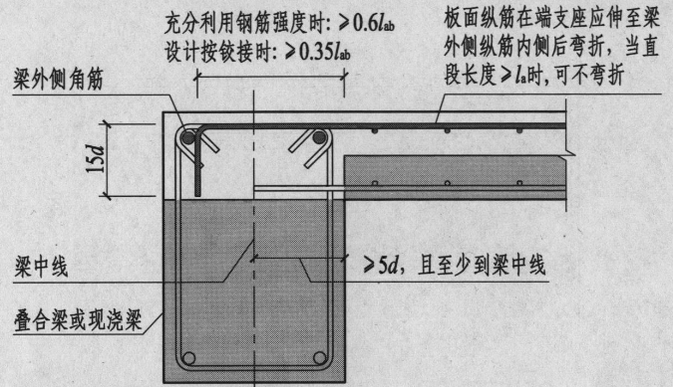
6.1 识读叠合板板间及梁支座板端连接节点构造详图
6.1.3 边梁支座板端连接构造
边梁支座板端连接构造可分为预制板留有外伸板底纵筋的边梁支座板端连接构造和预制板无外伸板底纵筋的边梁支座板端连接构造两种构造形式。
留有外伸板底纵筋的叠合板与边梁支座贴边放置，叠合板预留外伸板底纵筋伸至梁内不小于5d，且至少到梁中线。板面纵筋在端支座处应伸至梁外侧纵筋（角筋）内侧后弯折，弯折长度为15d。
当设计充分利用钢筋强度时，板面纵筋伸至端支座内直段长度不小于0.6倍的受拉钢筋基本锚固长度lab。当设计按铰接处理时，板面纵筋伸至端支座内直段长度不小于0.35倍的受拉钢筋基本锚固长度l_{ab}。当板面纵筋伸至端支座内直段长度不小于受拉钢筋锚固长度时l_{a} ，可不弯折。
B2-1 — 预制板留有外伸板底纵筋

Slide 12
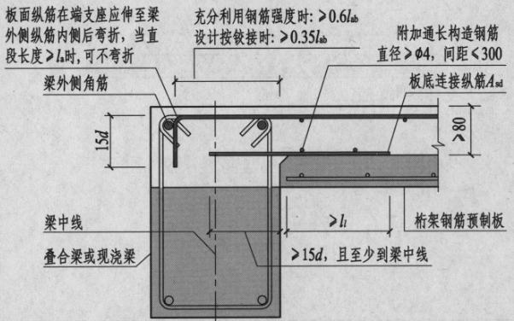
6.1.3 边梁支座板端连接构造
6.1 识读叠合板板间及梁支座板端连接节点构造详图
B2-2 — 预制板无外伸板底纵筋
预制板无外伸板底纵筋的边梁支座板端连接构造适用于叠合板底板为桁架钢筋预制板，且叠合板现浇层混凝土厚度不小于80mm的情况。
无外伸板底纵筋的桁架钢筋叠合板与边梁支座贴边放置，叠合板预制混凝土面处设置垂直于接缝方向的板底连接纵筋和平行于接缝方向的附加通长构造钢筋。板底连接纵筋在下，附加通长构造钢筋在上。
板底连接纵筋需伸至支座梁内不小于15d，且至少到支座梁中线。板底连接纵筋与叠合板内同向板底筋的搭接长度需不小于纵向受拉钢筋连接长度l_{l}。附加通长构造钢筋仅布置在叠合板现浇区范围内，直径不小于4mm，间距不大于300mm。
板面纵筋的设置要求与B2-1构造形式相同。

Slide 13
6.1 识读叠合板板间及梁支座板端连接节点构造详图
6.1.4 中间梁支座板端连接构造
B3-1 — 预制板留有外伸板底纵筋
B3-2 — 预制板无外伸板底纵筋
B3-3 — 板顶有高差，预制板留有外伸板底纵筋
B3-4 — 板顶有高差，预制板无外伸板底纵筋
B3-5 — 板底有高差，预制板留有外伸板底纵筋
B3-6 — 板底有高差，预制板无外伸板底纵筋

Slide 14
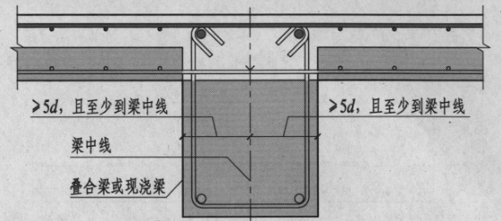
6.1 识读叠合板板间及梁支座板端连接节点构造详图
6.1.4 中间梁支座板端连接构造
B3-1 — 预制板留有外伸板底纵筋
留有外伸板底纵筋的叠合板与中间梁支座贴边放置。叠合板预留外伸板底纵筋伸至梁内不小于5d，且至少到梁中线。
板面纵筋跨支座贯通布置。

Slide 15
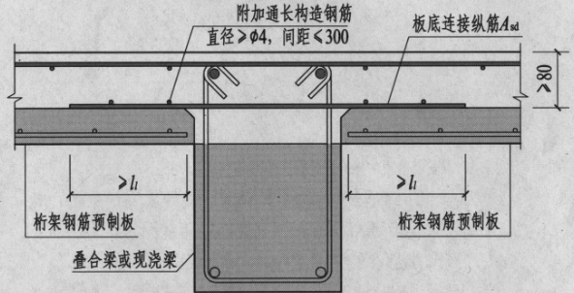
6.1 识读叠合板板间及梁支座板端连接节点构造详图
6.1.4 中间梁支座板端连接构造
预制板无外伸板底纵筋的中间梁支座板端连接构造适用于叠合板底板为桁架钢筋预制板，且叠合板现浇层混凝土厚度不小于80mm的情况。
无外伸板底纵筋的桁架钢筋叠合板与中间梁支座贴边放置，叠合板预制混凝土面处设置垂直于接缝方向的板底连接纵筋和平行于接缝方向的附加通长构造钢筋。板底连接纵筋在下，附加通长构造钢筋在上。
板底连接纵筋跨支座贯通布置，与叠合板内同向板底筋的搭接长度需不小于纵向受拉钢筋连接长度l_{l}。附加通长构造钢筋仅布置在叠合板现浇区范围内，需满足直径不小于4mm，间距不大于300mm。
板面纵筋跨支座贯通布置。
B3-2 — 预制板无外伸板底纵筋

Slide 16
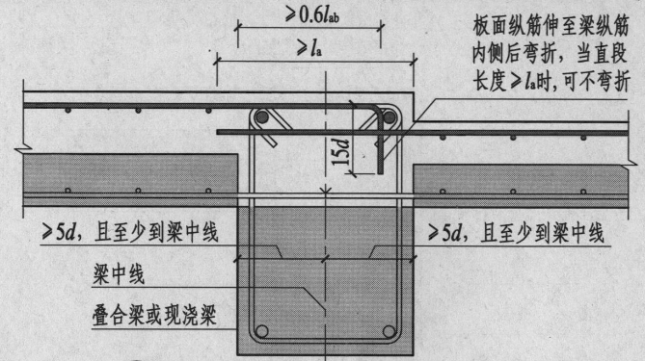
6.1 识读叠合板板间及梁支座板端连接节点构造详图
6.1.4 中间梁支座板端连接构造
B3-3 — 板顶有高差，预制板留有外伸板底纵筋
留有外伸板底纵筋的叠合板与中间梁支座贴边放置，叠合板预留外伸板底纵筋的处理方式与B3-1构造形式相同。
中间梁支座两侧的板面纵筋需要根据板顶高程情况区别处理：
板顶较低的一侧，板面纵筋伸入支座梁后直锚即可，锚固长度不小于受拉钢筋锚固长度l_{a} ；
板顶较高的一侧，板面纵筋伸入支座梁对向纵筋内侧后弯折，弯折长度为15d，同时还需保证板面纵筋伸入支座梁内直段长度不小于0.6倍的受拉钢筋基本锚固长度l_{ab}，当板面纵筋伸入支座梁内直段长度不小于受拉钢筋锚固长度l_{a}时，可不弯折。

Slide 17
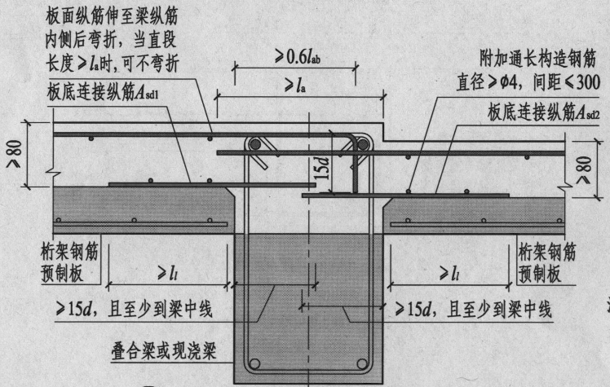
6.1 识读叠合板板间及梁支座板端连接节点构造详图
6.1.4 中间梁支座板端连接构造
预制板无外伸板底纵筋同时板顶有高差的中间梁支座板端连接构造，适用于叠合板底板为桁架钢筋预制板，且叠合板现浇层混凝土厚度不小于80mm的情况。
无外伸板底纵筋的叠合板与中间梁支座贴边放置，两侧叠合板预制混凝土面处分别设置垂直于接缝方向的板底连接纵筋和平行于接缝方向的附加通长构造钢筋，构造要求与B2-2构造形式相同。
中间梁支座两侧的板面纵筋处理方式与B3-3构造形式相同。
B3-4 — 板顶有高差，预制板无外伸板底纵筋

Slide 18
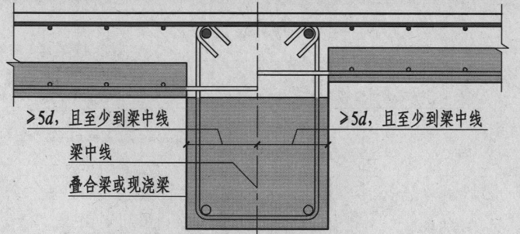
6.1 识读叠合板板间及梁支座板端连接节点构造详图
6.1.4 中间梁支座板端连接构造
B3-5 — 板底有高差，预制板留有外伸板底纵筋
留有外伸板底纵筋的叠合板与中间梁支座贴边放置。
两侧叠合板预留外伸板底纵筋的处理方式与B2-1构造形式相同。
板面纵筋跨支座贯通布置。

Slide 19
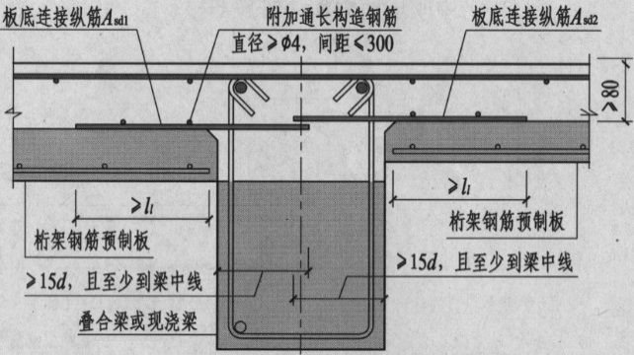
6.1 识读叠合板板间及梁支座板端连接节点构造详图
6.1.4 中间梁支座板端连接构造
预制板无外伸板底纵筋同时板底有高差的中间梁支座板端连接构造，适用于叠合板底板为桁架钢筋预制板，且叠合板现浇层混凝土厚度不小于80mm的情况。
无外伸板底纵筋的叠合板与中间梁支座贴边放置，两侧叠合板预制混凝土面处分别设置垂直于接缝方向的板底连接纵筋和平行于接缝方向的附加通长构造钢筋，构造要求与B2-2构造形式相同。
板面纵筋跨支座贯通布置。
B3-6 — 板底有高差，预制板无外伸板底纵筋

Slide 20
·
层次 领域
 | 了解 | 制图规则内容 | 运用 | 规则内容判识--画出#图 | 综合 | 制图规则，归纳出混凝土构件施工信息类别
 | 模仿 | 例图识读 | 应用 | 应用##注写 | 掌握 | 交换##注写
 | 激情 | 追问自己：乐于训练自己成为技术应用人才吗？ | 心境 | 随着识图图纸的增加渐入结构施工图识读佳境 | 热情 | 我志愿成为卓越工程师为此耐心细致的钻研图纸，融合所学构造知识、建筑材料知识、结构知识
初级
中级
高级
备注
认
知
技
能
情感

Slide 21
职 业 胜 任 模 型
⑤ 拿到岗位实习证
识图→构件内配筋
④ 迈进职场大门
读图→模板翻样
③ 找 到 钥 匙
应会→图示内容
② 初 探 路
应知→制图规则
① 拿 到 探 宝 图
学习目标→工作任务

Slide 22
研读图---图##详图，标识图中应交底的
技术信息。
能力拓展
徒手画图--转换式训练（识图与画图）：
尝试画出构件详图
模型制作-----确认识图到位-----深化设计。。

